Slide 1
Notes:
Let’s Walk to School – Beth am Gerdded i’r Ysgol
WOW the WALK TO SCHOOL challenge - -WOW yr HER CERDDED I’R YSGOL
Join the FUN – Ymunwch â’r HWYL!
WALK TO SCHOOL, EARN BADGES – CERDDED I’R YSGOL, ENNILL BATHODYNNAU

Slide 2
CROESO I WOW
Ni yw Living Streets, yr elusen yn y DU ar gyfer cerdded bob dydd
Rydym ni'n gobeithio y byddwch chi’n mwynhau'r cyflwyniad hwn ac yn edrych ymlaen at weld faint ohonoch chi sy'n cerdded neu'n teithio'n llesol i'r ysgol.
Notes:
Suggested script:
[Helo, fy enw i ydy XXXX ac rydw i’n gweithio i Living Streets, yr elusen yn y DU ar gyfer cerdded bob dydd.
Rydw i yma heddiw i ddweud wrthych chi am WOW - yr Her Cerdded i'r Ysgol. Mae'n ymwneud ag ennill bathodynnau os ydych chi'n cerdded neu'n mynd ar olwynion, yn sgwtera neu'n beicio, neu'n Parcio a Cherdded, i'r ysgol. A dyma'r bathodynnau gwych y gallwch chi eu casglu.
Rhowch eich dwylo i fyny os ydych chi'n barod am yr her.
Gwych. Rhowch nhw i lawr.

Slide 3
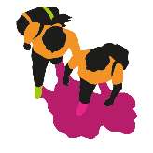
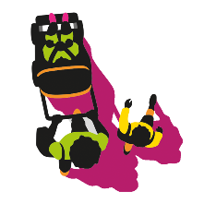
SUT MAE WOW YN GWEITHIO?
Mwynhewch y fideo!
Gwyliwch yn ofalus, bydd cwestiynau ar ôl hynny
Notes:
Suggested script:
Rydych chi nawr yn mynd i weld fideo byr am WOW a'r hyn sydd angen i chi ei wneud i gymryd rhan.
Yn y fideo hwn byddwch chi’n clywed y geiriau 'Parcio a Cherdded'. Mae 'Parcio a Cherdded' yn syniad syml i deuluoedd sy'n byw ymhell i ffwrdd ac mae'n golygu y gallant fwynhau manteision cerdded i'r ysgol o hyd. I 'Barcio a Cherdded' mae angen i chi barcio'r car ddeng munud i ffwrdd o gatiau'r ysgol a cherdded y pellter sy'n weddill. Efallai y bydd lle yn agos at eich ysgol y gellir ei sefydlu fel lleoliad 'Parcio a Cherdded' ffurfiol. Mae gennym ni adnoddau ar ein gwefan i'ch helpu i wneud hyn. Mae hon yn ffordd wych o gadw holl draffig yr ysgol i ffwrdd o gatiau'r ysgol gan ei gwneud yn fwy diogel a glanach ar gyfer eich taith gerdded.
Mwynhewch y fideo a gwrandewch yn ofalus oherwydd mae cwis ar y ffordd.

Slide 4
GWYLIWCH Y FIDEO

Slide 5
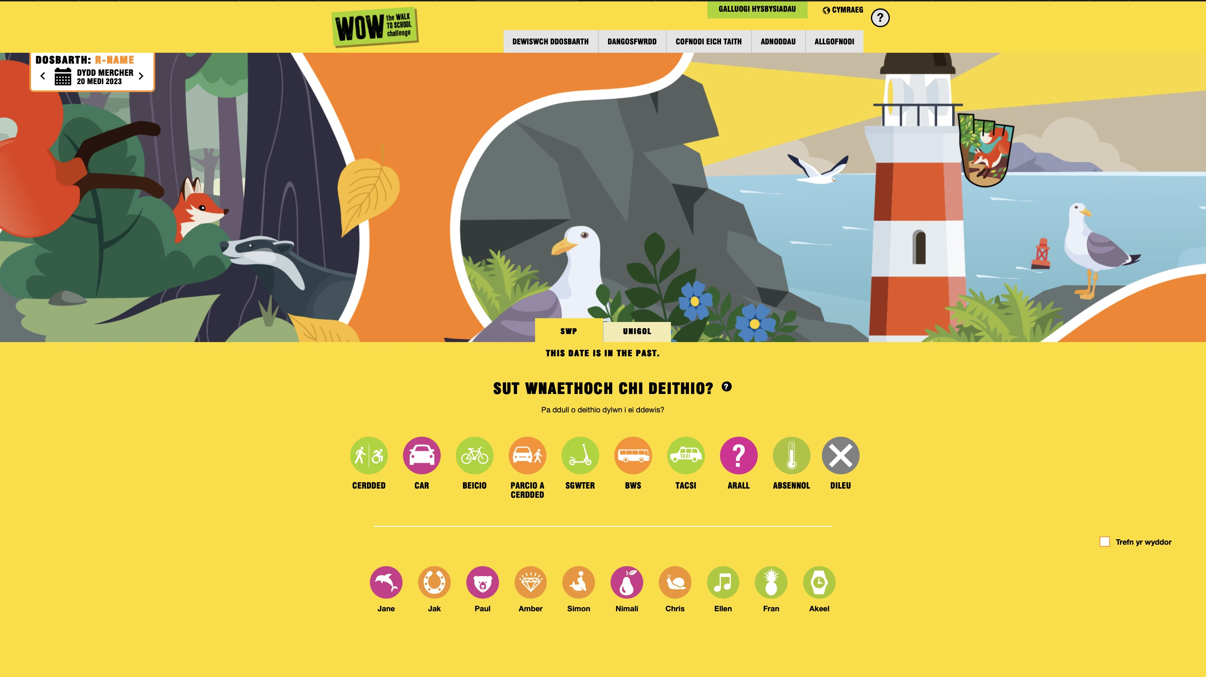
TRACIWR TEITHIO WOW
Notes:
Suggested script:
DS Os yw'r ysgol wedi sefydlu eisoes – fe allech chi ddangos eu cyfrif iddyn nhw a byddan nhw'n gweld eu henwau yn lle sleid 5-8
Fel rydyn ni wedi dysgu o'r fideo, y Traciwr Teithio yw'r lle y byddwch chi'n mynd arno bob dydd i gofnodi'ch teithiau i'r ysgol. Bydd eich athro neu ddisgybl sy'n llysgennad WOW yn mewngofnodi i'ch cyfrif Traciwr Teithio gan ddefnyddio'ch cod mynediad tri gair. Yna byddant yn dewis eich dosbarth ac yn dod i dudalen fel hon. Gallwch gael mynediad at Traciwr Teithio a chofnodi siwrneiau ar y bwrdd gwyn rhyngweithiol, iPad neu gyfrifiadur — pa un bynnag sydd hawsaf i'ch dosbarth yn eich barn chi.
Mae yna ychydig o bethau i sylwi arnyn nhw.
Allwch chi weld y bathodyn ar yr ochr dde? Yma, fe welwch chi pa fathodyn rydych chi'n ceisio'i ennill bob mis.
Mae calendr ar y chwith uchaf i ddangos eich bod yn cofnodi eich taith ar gyfer heddiw. Os ydych chi wedi methu diwrnod, gallwch ei ddefnyddio i fynd yn ôl a chofnodi'r siwrneiau rydych chi wedi'u methu. Rydym ni’n awgrymu eich bod chi’n cofnodi eich siwrneiau bob dydd gan fod hyn yn ei wneud yn fwy cywir - a dylech wirio bob amser bod y calendr wedi'i osod ar y dyddiad cywir cyn mewngofnodi.
Isod gallwch weld llawer o gylchoedd gyda lluniau gwyn y tu mewn iddyn nhw. Bydd gennych chi lun ac mae un ar gyfer pob un o'ch cyd-ddisgyblion. Ychydig uwch eu pennau mae opsiwn i gofnodi eich siwrneiau yn unigol neu fel swp. Os ydych chi'n ei wneud yn unigol, dewiswch eich llun. Bydd hyn yn mynd â chi i'r dudalen nesaf. Cliciwch ymlaen i weld y sleid nesaf

Slide 6
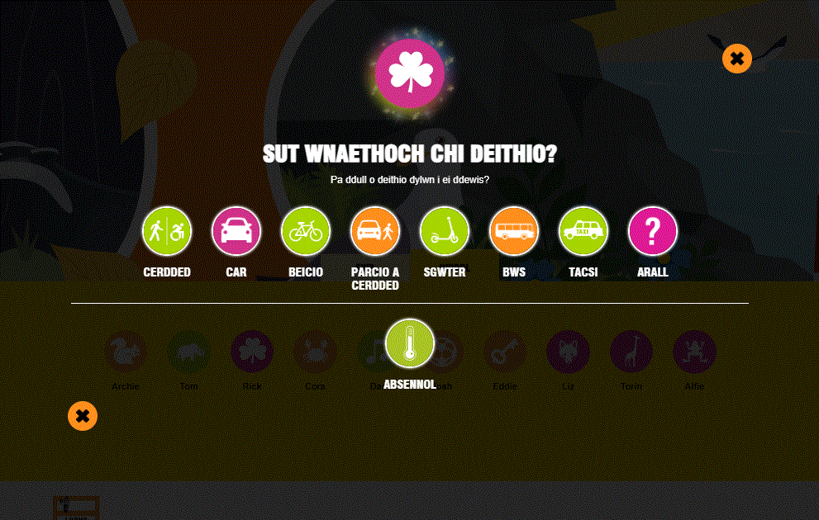
TRACIWR TEITHIO WOW
Notes:
Suggested script:
Ar ôl i chi ddewis eich eicon byddwch yn dod i'r dudalen hon, lle rydych chi'n cofnodi sut y daethoch chi i'r ysgol. Dewiswch yr un sy'n fwyaf addas i chi. Os gwnaethoch chi ddewis y llun anghywir trwy gamgymeriad, cliciwch ar y groes i fynd yn ôl.
Os ydych chi'n cofnodi rhywun nad ydyn nhw yn yr ysgol heddiw, dewiswch absennol. Mae hyn yn bwysig iawn gan y bydd yn rhoi cyfle teg iddyn nhw ennill bathodyn fel pawb arall. Mae'r sleid nesaf yn esbonio'r opsiwn cofnodi swp yn hytrach na chofnodi unigol.]

Slide 7
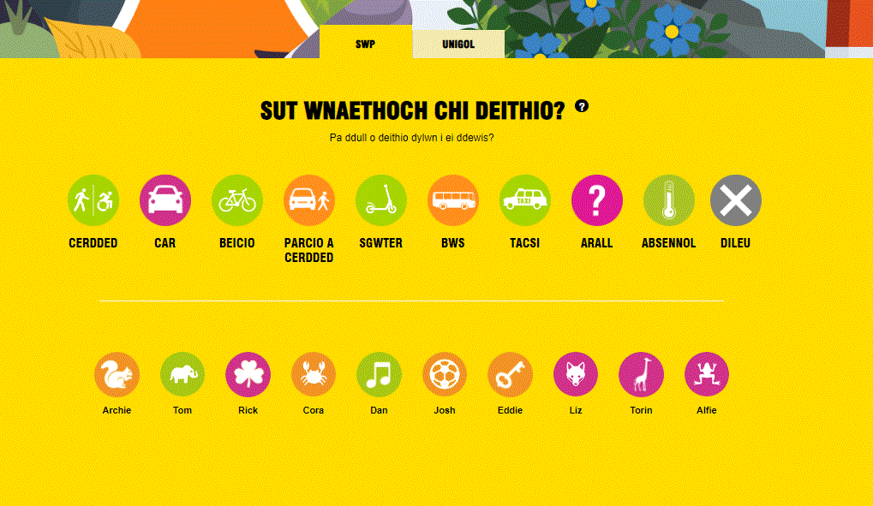
TRACIWR TEITHIO WOW
COFNODIO SWP
Notes:
SYLWER: Cyfle i ddangos y nodwedd cofnodi swp yma a'i egluro fel dewis amgen yn lle cofnodi unigol ar gyfer cyflymder gan ganiatáu i un person gymryd rheolaeth dros y dosbarth cyfan.
Suggested script:
[Mae'r opsiwn hwn yn caniatáu i'r athro neu ddisgybl gofnodi teithiau ar gyfer y dosbarth cyfan. Dewiswch y math o gludiant, er enghraifft 'pwy gerddodd/wnaeth ddod ar olwynion yr holl ffordd i'r ysgol?' - gallwch ddewis pawb sydd â'u dwylo i fyny.
Ewch drwy bob math o gludiant nes bod taith pawb wedi'i chofnodi. Mae'r sleid nesaf yn dangos sut y gallwch chi weld pa ddosbarthiadau ac ysgolion sy'n cofnodi ac yn gwneud y teithiau mwyaf llesol.

Slide 8
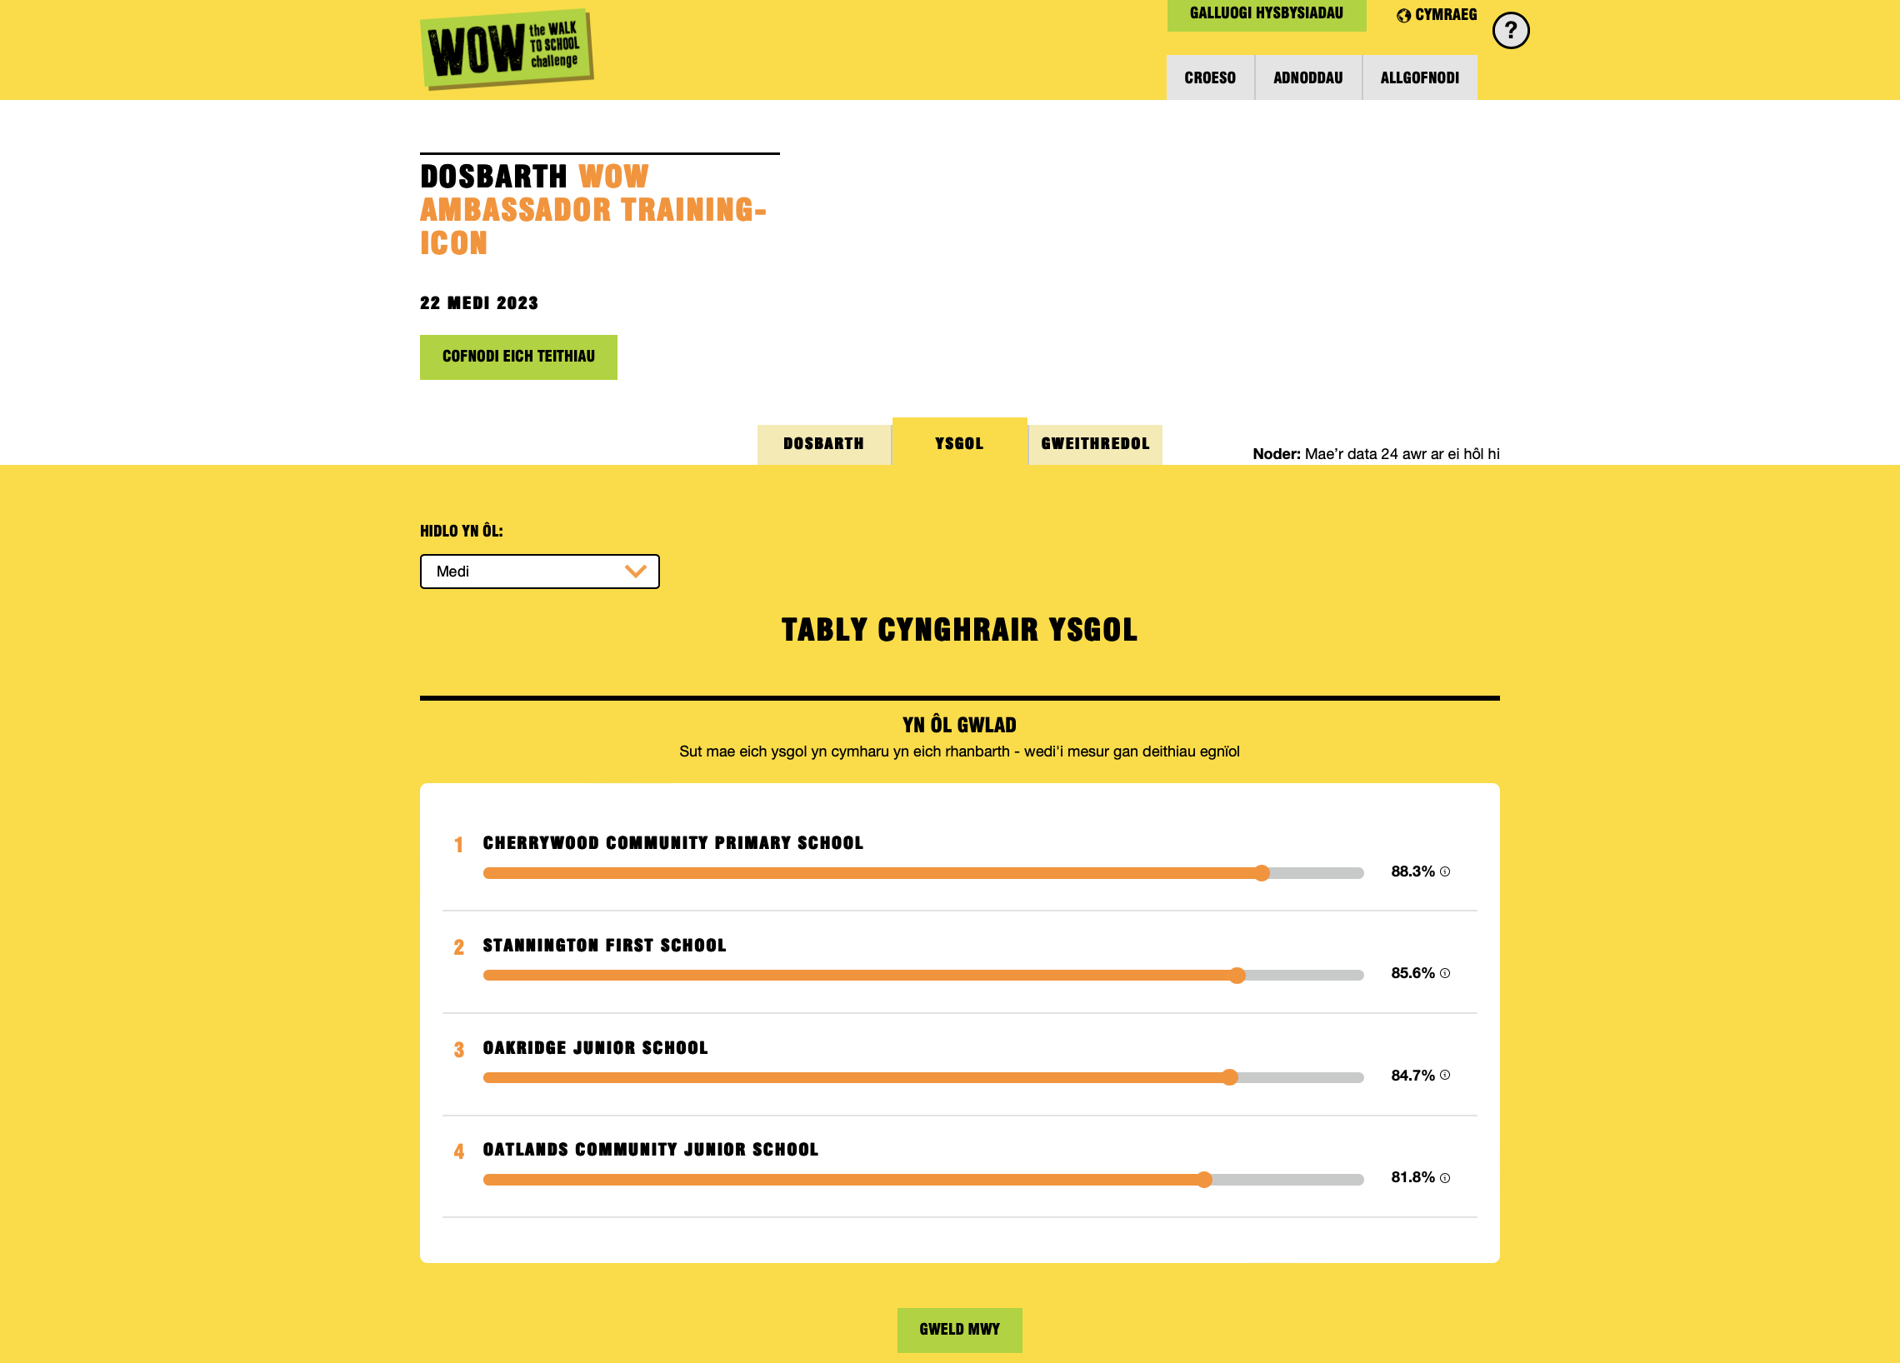
TRACIWR TEITHIO WOW
BWRDD ARWEINWYR
Notes:
Suggested script:
[Mae hon yn ffordd wych o gael rhywfaint o gystadleuaeth iach; rhwng dosbarthiadau, ond hefyd rhwng ysgolion yn yr ardal leol neu'n genedlaethol! Gallwch gael mynediad i'r dudalen bwrdd arweinwyr trwy glicio ar y tab Dangosfwrdd yn ôl ar y brif dudalen. Yma gallwch ddewis y 'tab dosbarth' i weld dosbarth y mis neu ddewis 'tab yr ysgol' i weld safle eich ysgol ar y bwrdd arweinwyr lleol neu genedlaethol. Mae gennym ni ddetholiad o dystysgrifau y gellir eu golygu y gall eich athro neu Lysgenhadon WOW eu dyfarnu i'r dosbarthiadau gorau neu i'r ysgol gyfan yn ystod gwasanaethau! Gall y rhai sy'n caru mathemateg, weithio allan pa mor bell ymlaen maen nhw neu beth sydd angen iddyn nhw ei wneud i godi'r cyflymder. Gallwch hyd yn oed wirio pa mor dda rydych chi'n ei wneud o gymharu ag ysgolion eraill.]

Slide 9
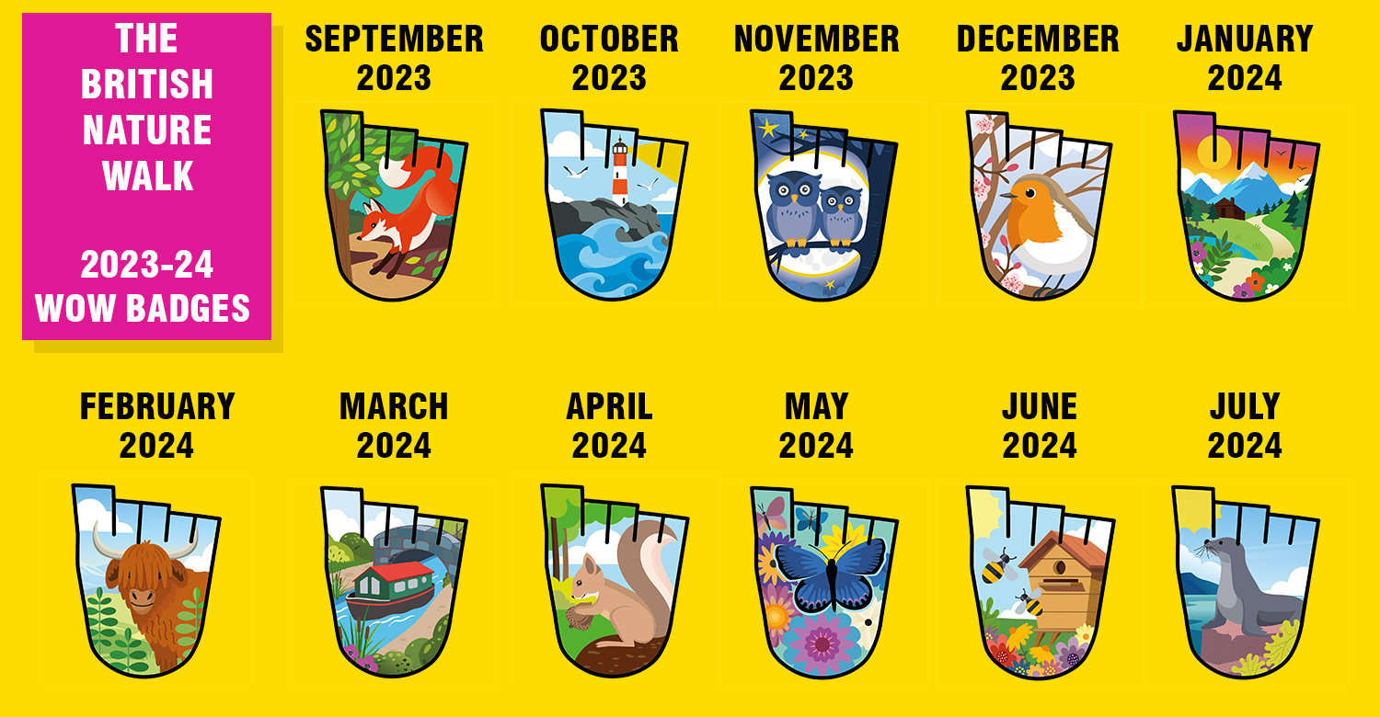
BETH YW EICH FFEFRYN?
Notes:
Nawr yw'r foment rydych chi wedi bod yn aros amdani... y bathodynnau! Y thema eleni yw Taith Natur Prydain, felly mae'r bathodynnau i gyd yn ymwneud â natur yn y DU a byddwch chi'n gweld bod gan y bathodynnau famaliaid, adar, pryfed a thirweddau. Mae'r bathodynnau i gyd wedi cael eu dylunio gan blant a gymerodd ran yn her WOW y llynedd. Nawr, edrychwch a phenderfynwch pa un yw eich ffefryn. Mewn eiliad, gall eich athro alw pob bathodyn fesul mis a byddwch chi'n rhoi eich llaw i fyny pan fydd yn galw eich ffefryn chi. Cofiwch roi eich llaw i fyny unwaith yn unig, a'i roi yn syth i fyny ac yn syth i lawr fel nad ydych chi'n taro'r person nesaf atoch chi!
THE BRITISH NATURE WALK - TAITH NATUR PRYDAIN
2023 – 24 BADGES – BATHODYNNAU 2023 – 24
SEPTEMBER – MEDI
OCTOBER – HYDREF
NOVEMBER - TACHWEDD
DECEMBER – RHAGFYR
JANUARY- IONAWR
FEBRUARY - CHWEFROR
MARCH - MAWRTH
APRIL - EBRILL
MAY - MAI
JUNE - MEHEFIN
JULY - GORFFENNAF

Slide 10
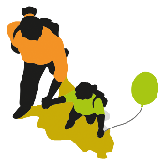
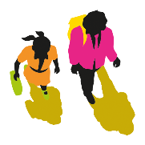
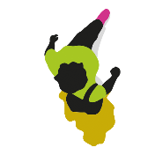
AMSER CWIS!
1. BETH YW PARCIO A CHERDDED?
2. BETH MAE’N EI OLYGU I DEITHIO YN “LLESOL” I’R YSGOL?
Mae parcio a cherdded yn golygu parcio'r car
10 munud i ffwrdd o'r ysgol a cherdded gweddill y daith. Fel hyn, gallwch
chi ennill bathodyn o hyd!
Mae'n golygu eich bod chi’n defnyddio pŵer eich corff i deithio i rywle.  Enghreifftiau o deithio 'llesol' yw cerdded (mae defnyddio
cadair olwyn neu gymhorthydd symudedd yn cyfrif hefyd!), beicio, sglefrio a sgwtera.
3. BETH YW'R MANTEISION O GERDDED I'R YSGOL?
Mae cerdded yn fath o ymarfer corff, ac mae'n ein cadw'n iach
Mae'n wych i'n meddyliau a'n cyrff
Yn gyfle i dreulio amser gyda'n teuluoedd
Drwy gerdded rydym ni’n helpu i leihau llygredd
Gwych i'r blaned

Slide 11
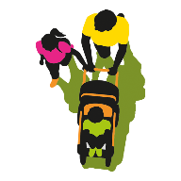
GWIRIAD TERFYNOL
Gwnewch yn siŵr bod gennych chi eich canllaw ystafell ddosbarth gyda'ch cod mynediad tri gair i gyrchu Traciwr Teithio WOW.
Ewch ati i benodi eich Llysgenhadon WOW i annog pawb i gofnodi eu teithiau a dyfarnu bathodynnau.
Mewngofnodwch yn traveltracker.org.uk a dechrau cofnodi eich gweithgaredd!
Notes:
Suggested script:
[Y cyfan sydd ar ôl i'w ddweud yw ceisiwch gofio'r holl resymau gwych hynny y gwnaethoch chi ddod o hyd iddynt dros gerdded yn ystod y cwis. Gallaf sicrhau'r mwyaf y byddwch chi'n cerdded, sgwtera neu feicio i'r ysgol - bydd yn bywiogi eich diwrnod a'r rhai o'ch cwmpas.
​
Rydych chi nawr yn barod i ddechrau ar eich her.
Pob lwc a gobeithio y byddwch chi'n mwynhau bod yn llesol ac ennill llawer o fathodynnau.]

Slide 12
GALLWCH DDOD O HYD I FWY O ADNODDAU DEFNYDDIOL, FIDEOS A CHWESTIYNAU CYFFREDIN YN: www.livingstreets.org.uk/wowlaunch
MEWNGOFNODI I DRACIWR TEITHIO WOW www.traveltracker.org.uk

